Slide 1
Anders Celsius
Fait par Enriké

Slide 2


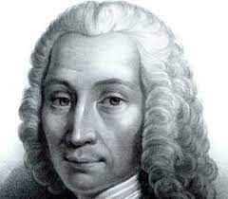
Découverte/ nationnalité/ photo.

